Slide 1
Разработка программно-аппаратной платформы АСУ ТП АЭС на основе технологий облачных вычислений и интеллектуальных методов обработки потоков данных
аспирант ЯЭУ-А19, Шешукова В. В. ,
к.т.н., доцент, Белоусов П. А.

Slide 2
Статьи
Critical power prediction using SVM algorithms | Journal title: Procedia Computer Science
РАСПОЗНАВАНИЕ КРИЗИСА ТЕПЛООБМЕНА С ИСПОЛЬЗОВАНИЕМ АЛГОРИТМА SVM | Будущее атомной энергетики– AtomFuture 2020. XVI Международная научно-практическая конференция
РАСПОЗНАВАНИЕ АКУСТИЧЕСКИХ СИГНАЛОВ В ЗАДАЧАХ ДИАГНОСТИКИ | Будущее атомной энергетики - AtomFuture 2017. XIII Международная научно-практическая конференция. 2018.
МОДЕЛИРОВАНИЕ ТЕХНОЛОГИЧЕСКОГО ПРОЦЕССА В СРЕДЕ SIMINTECH | Будущее атомной энергетики - AtomFuture 2019.

Slide 3
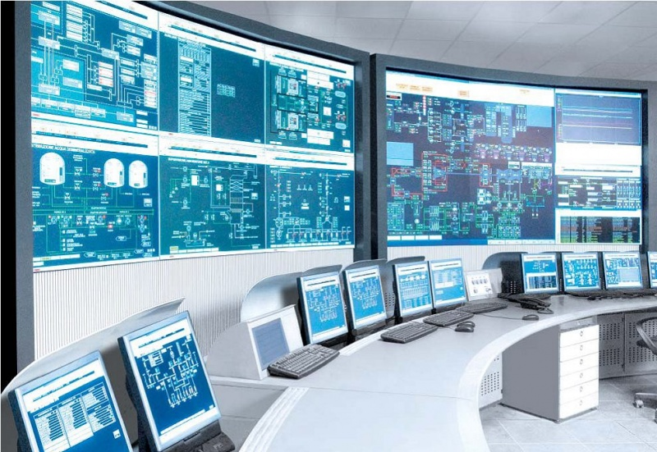
Объект исследования
Модернизация существующих АСУ ТП АЭС с использованием современных облачных технологий и интеллектуальных методов обработки потоков данных.

Slide 4
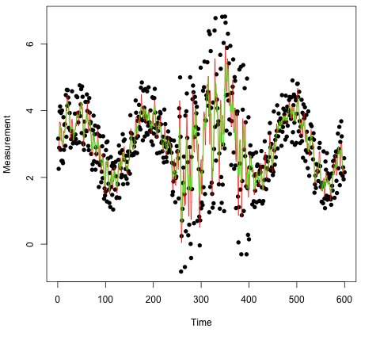
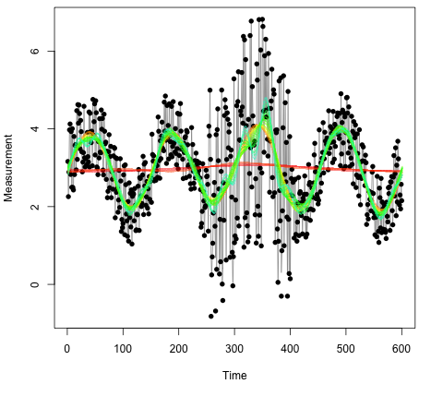
Сжатие данных
Первые коэффициенты, например преобразования Фурье, содержат большую часть информации о временном ряде и с помощью этих коэффициентов можно восстановить основную форму ряда.

Slide 5
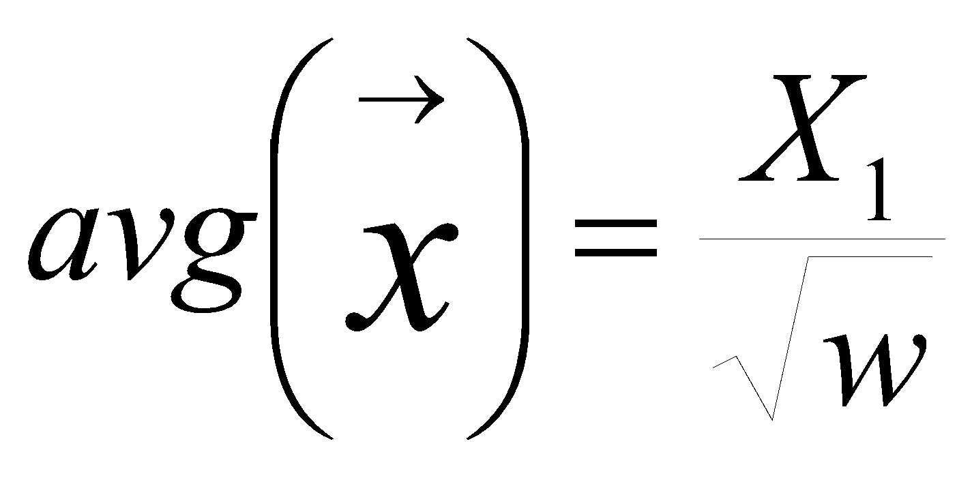
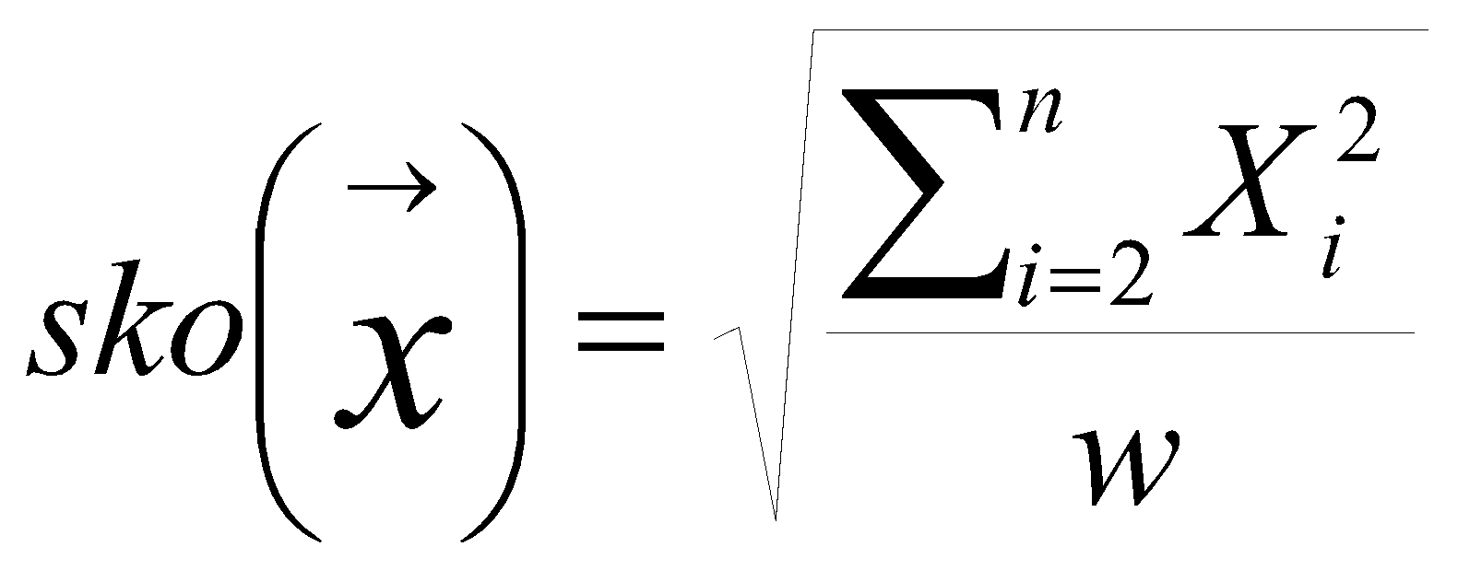
Преобразование Фурье
Среднее значение
СКО
Корреляция

Slide 6
Заключение
Рассмотрены и изучены проблемы систем ТД, работающих в режиме реального времени.
Изучены методы анализа потоков данных Data Stream Mining
Разработаны алгоритмы обработки данных на основе Фурье-преобразования

